Slide 1
Elsevier ScienceDirect 电子书
使用指南（2021.11）
技术支持：support.china@elsevier.com

Slide 2
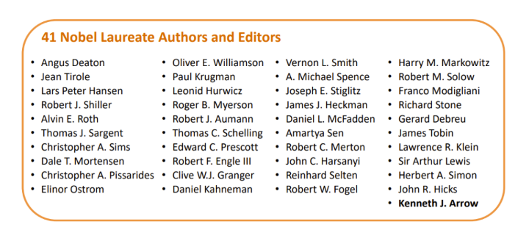
数据库首页： www.sciencedirect.com
《经济学手册系列》Handbooks in Economics Series
本系列丛书创立于1983年，旨在帮助专家和学者们了解经济学领域的风云变幻，同时帮助他们收集、组织、分析和整合经济学领域的最新研究进展。截至目前，丛书已更新了逾120卷册，涵盖了经济学领域所有共40个核心主题。
丛书拥有世界一流的编著团队和专家学者，其中41位为诺贝尔奖得主。自2000年的卷册开始，几乎每一卷都有诺贝尔奖得主进行参与编撰，确保了图书内容的权威和高品质。
40个主题：
40多位诺奖得主：
农业经济 | 宏观经济 | 人文与文化经济 | 教育经济
商业政策 | 数学经济 | 环境经济 | 金融经济
媒体经济 | 货币经济 | 实验经济 | 给予，利他与互惠经济
计算经济 | 自然资源与能源经济 | 博弈论 | 创新经济
防御经济 | 人口与家庭经济 | 健康经济 | 国际合并
发展经济 | 公共经济 | 收入分配 | 人口老龄化
经济计量 | 区域与城市经济 | 企业组织 | 风险与不确定性
经济领域的实验 | 社会选择与福利 | 国际经济
经济预测 | 社会经济 | 劳动经济
法律与经济 | 经济增长 | 企业管理

Slide 3
ScienceDirect 电子书文献检索
数据库首页： www.sciencedirect.com

Slide 4
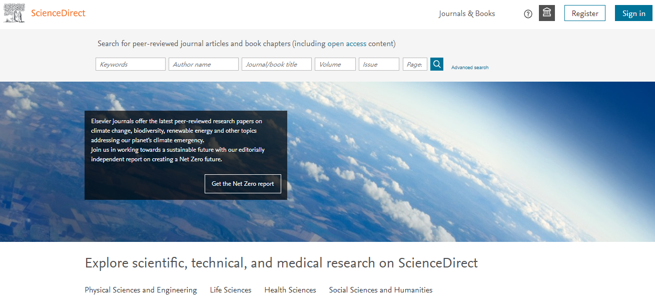
数据库首页： www.sciencedirect.com
快速检索
Energy
检索关键词
检索作者
期刊/电子书
检索卷
检索期
检索页

Slide 5
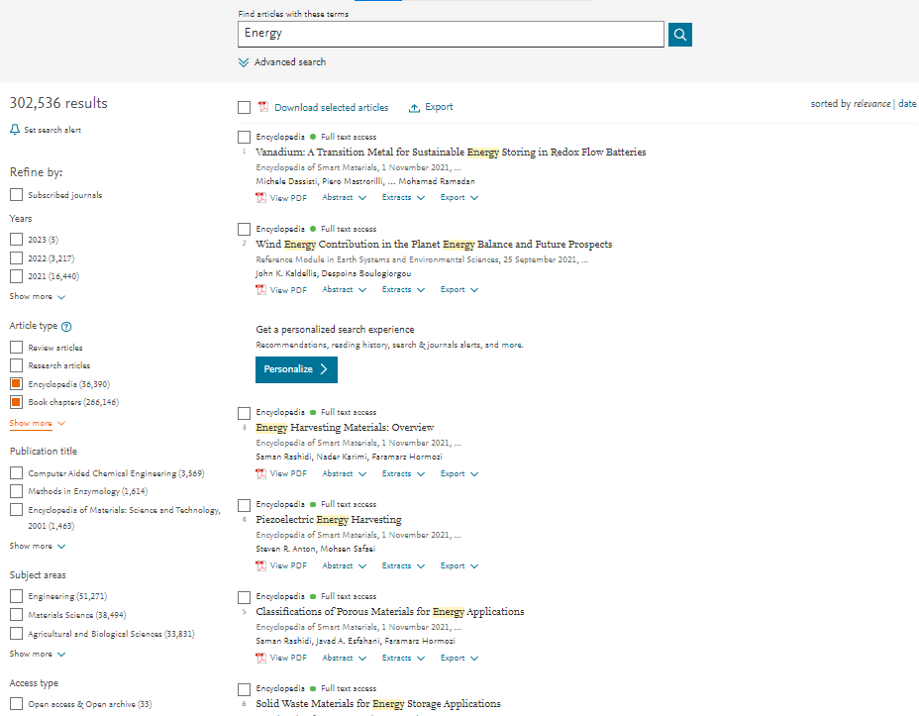
数据库首页： www.sciencedirect.com
快速检索
结果筛选
绿色可下载PDF全文
排序方式
出版年份
论文类型
筛选为
电子书内容
电子书名称
学科领域
访问权限类型

Slide 6
数据库首页： www.sciencedirect.com
高级检索
高级检索

Slide 7
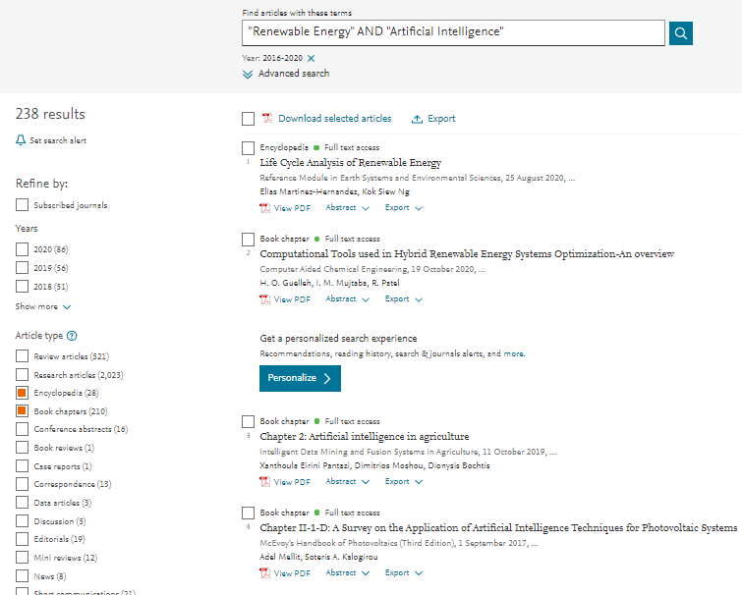
数据库首页： www.sciencedirect.com
高级检索
案例：
搜索2016-2020年关于利用人工智能在可再生能源领域的研究的电子书
“Renewable energy” AND “Artificial Intelligence”
1. 在全文中检索
2. 支持检索式和DOI检索
2016-2020
在期刊/电子书中检索
限定年份
限定作者
限定机构
在标题、文摘、关键词中检索
在标题中检索
在参考文献中检索
指定期刊/电子书
筛选
电子书内容

Slide 8
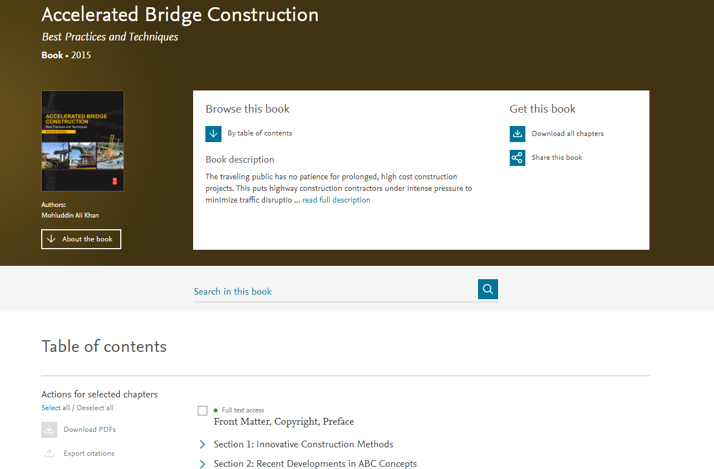
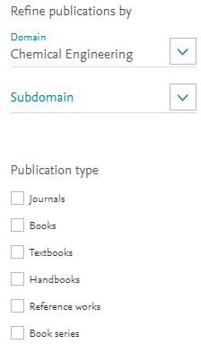
数据库首页： www.sciencedirect.com
电子书主页
整书下载
查看图书简介
查看章节内容
筛选电子书类型

Slide 9
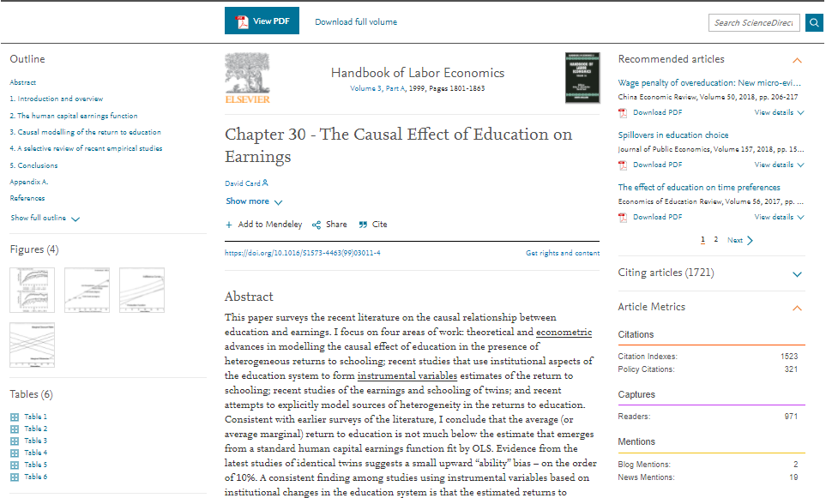
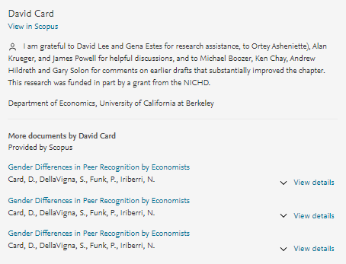
数据库首页： www.sciencedirect.com
Book Chapter页面
文章概览
文章全文
推荐阅读
施引文献
作者信息

Slide 10
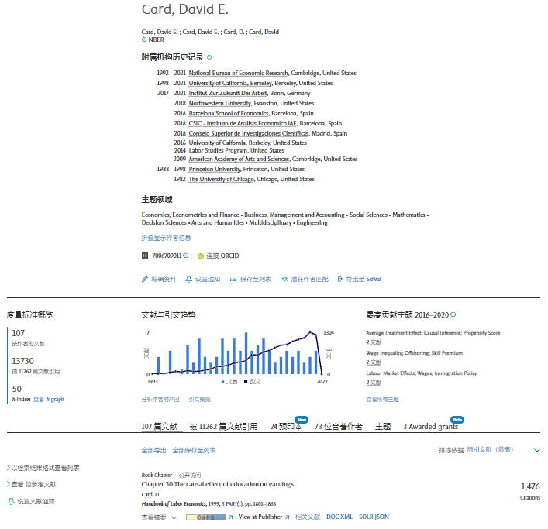
数据库首页： www.scopus.com
Scopus
学者档案
Scopus通过机器学习，为每一位学者自动生成学者档案；
免费开放，可以将主页链接添加到个人主页或CV中；
ScienceDirect论文中的作者信息自动关联Scopus作者主页
学者基本信息
文献计量分析
论文列表
数据来源：Scopus 2021.10
Notes:
If you click on one of the articles, you will jump into the article page. Information related to this article can be found on this page and you sometimes get exciting findings.

Slide 11
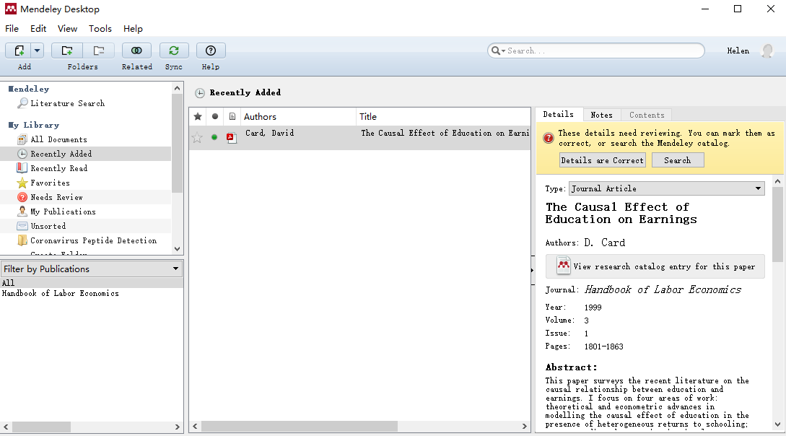
Mendeley下载： https://www.mendeley.com/reference-management/mendeley-desktop
电子书
文献管理
文献标签与分组
文献列表
单篇文献信息
Notes:
If you click on one of the articles, you will jump into the article page. Information related to this article can be found on this page and you sometimes get exciting findings.

Slide 12
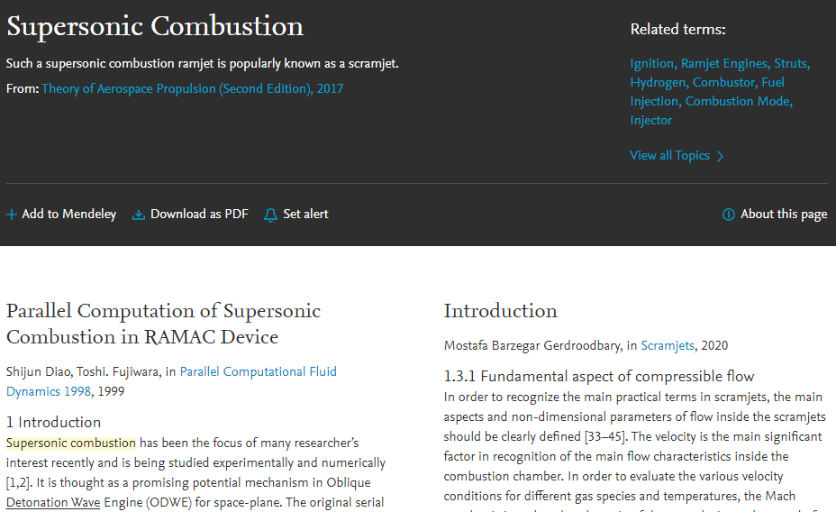
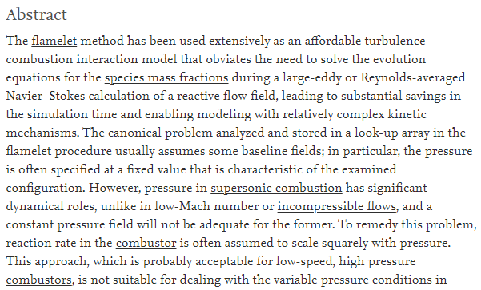
https://www.sciencedirect.com/topics
Topic Page
1
2
3
Definitions extracted from Elsevier books.
从爱思唯尔图书中提取的定义
Related terms with hyperlinks to explore.
链接到相关术语进行深入探索
Short extracts of the most relevant information that are often found deep within book chapters and links to the source books for further exploration.
摘录最相关的信息，从图书章节中深度挖掘，并链接到来源图书，以便做进一步的研究
4. Discoverable through search engines and free to access.
可通过搜索引擎发现并免费访问。
Notes:
Topics are especially useful for on boarding in interdisciplinary research or just to learn or better understand a new concept. When working in sciencedirect, just stop by a highlighted word and via hyperlink, you can immediately go to a page with authoritative and foundational content for that.
Shor definition/related terms/Excerpts from relevant book content.

Slide 13
https://www.sciencedirect.com/topics
Topic Page——ScienceDirect主题帮助研究人员发现工作流中的关键信息
Example: think about how we understand a new or unfamiliar concepts we find in a journal article
举例：想想我们如何理解一篇期刊文章中的一个新概念或不熟悉概念
主题页面
33万
Latest Research
链接
期刊文章
最新研究
480万
Methods
方法
Fundamentals
平均
月浏览量
基础
1300万
Definitions
定义

Slide 14
数据库首页： www.sciencedirect.com
ScienceDirect 校外远程访问
校外读者可根据学校实际情况，选择以下方式进行访问：
通过学校VPN访问
机构域名远程访问：在ScienceDirect平台通过机构域名注册远程访问，并激活远程访问功能
CARSI校园账号访问：在ScienceDirect平台选择学校名称，并输入学号密码认证
更多信息，请参考：https://mp.weixin.qq.com/s/jsMWoS6VeF0kebDvAUKeTg

Slide 15
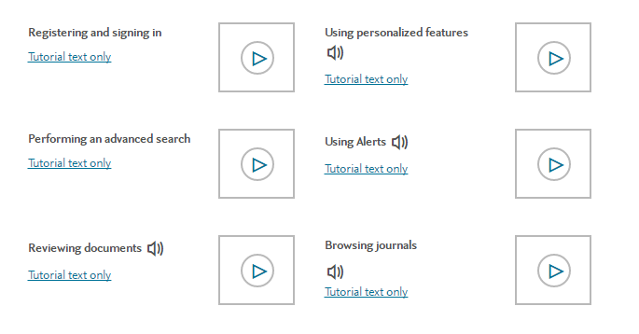
中文客服： https://mp.weixin.qq.com/s/QLTMn7YRtGga6SDlZXyaZg
https://service.elsevier.com/app/answers/detail/a_id/10263/c/10545/supporthub/sciencedirect/
Support Hub
在线视频使用指南
扫码联系中文客服

Slide 16
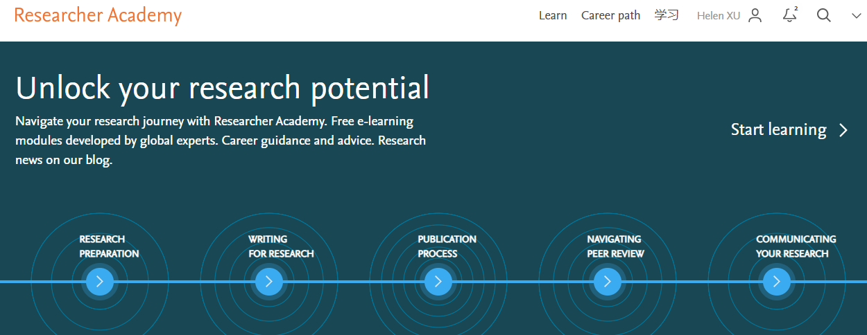
https://researcheracademy.elsevier.com/
您将了解:
如何获得基金资助和管理研究数据
如何提高写作技巧
如何在高影响因素的期刊上发表研究论文
如何有效地评论一篇文章
如何回应评论者的评论
如何沟通你的工作来提高你的研究的影响并帮助你获得引用
如何有策略地规划你的职业生涯
如何在产业界和学术界中找工作
如何应对研究人员的繁忙生活
etc.
职业发展
中文资源
开展研究
学术写作
学术出版
同行评议
学术影响力
Notes:
OPTIONAL – For use for audiences less familiar with Elsevier
[Slide goals: introduces Elsevier as a global research collaborative, with ample data resources to build the right research at the right time, in the right place, to serve researcher needs and goals.]
So who is Elsevier?
We are is a digital information solutions company with roots in publishing world class, peer-reviewed scientific, medical, and technical literature, going back 130 years.
Our mission is to lead the way in advancing science, technology and health.
Our customers are doing momentous things and we have a responsibility to create highly effective solutions that enable our customers to leverage the vast potential of information to advance science, health and technology in ways that they could not do alone.
We also want to anticipate the new ways customers will want to use information in the future. That is what we mean by ‘leading the way’.
Our products include:
Intellectual content—largely in the form of digitized books, journals, and proprietary databases—delivering access to them via the internet and other offline digital channels (examples: journals (Lancet, imprints (Cell, MK), ScienceDirect, Mendeley, Scopus)
In addition to—and layered over—this content, are technology and analytics (tools and solutions), that allow clients and end-users to do ‘more with’ information: to produce it, interact with it, manipulate it, and share it with greater facility, efficiency, and creativity (examples: ClinicalKey, Reaxys, SciVal, SimChart)
Elsevier empowers knowledge professionals to be more collaborative and competitive, efficient and effective; to perform better, and to create knowledge with impact.

Slide 17
爱思唯尔Elsevier
引领科学，技术，医疗的创新发展之路

